Slide 1
Deepfake
A JAK HO ROZPOZNAT

Slide 2
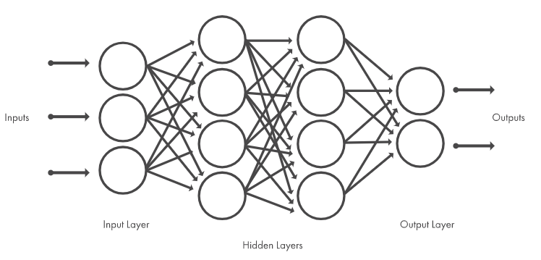
Charakteristika
Deepfake je technologie, která za použití umělé inteligence napodobuje nebo simuluje lidskou řeč, pohyby, gesta nebo výrazy.
Na vzniku se podílí strojové učení počítače – deep learning
Často je zaměňovaný za Shallow fake

Slide 3
Shallow fake

Slide 4
Jak deepfake vznikl
Deepfake se začal šířit na sociální síti Reddit v roce 2017
Mezi první zasažené sektory patřila pornografie

Slide 5
Kde se deepfake vyskytuje

Slide 6
Jak ho rozpoznáme
Pracovat se zkušenostmi a s kontextem
Kriticky přemýšlet
Zaměřit se na emocionální stránku videa
Zamyslet se nad pravděpodobností daného výroku

Slide 7
Jak ho rozpoznáme
Nepřirozený pohyb očí, mrkání
Nepřirozené výrazy
Postavení těla a obličeje
Vlasy, zejména u kudrnatých lidí
Nedostatek emocí
Nepřirozené nebo trhané pohyby těla
Nepřirozené zbarvení, přechody barev

Slide 8
Jak ho rozpoznáme
Nekonzistentní audio, „kovový hlas“
Pohyby úst neodpovídají tomu, co osoba říká
Pokud se jedná o známou osobu, ověřit, jak vypadá a jaký má hlas

Slide 9
Ukázka:

Slide 10
Ukázka:

